Slide 1
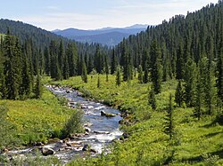
La taiga

Slide 2

Taiga es una palabra rusa que significa: "bosque frío"

Slide 3
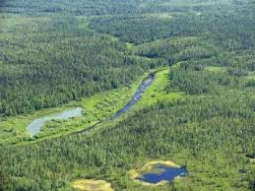

Slide 4
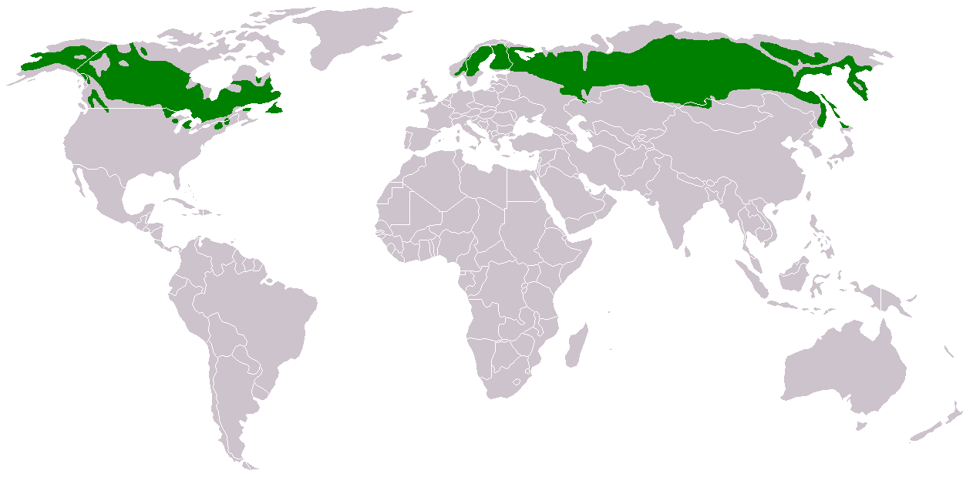

Slide 5
Se sitúan al norte de Rusia y Siberia, norte de Europa, en la región de la Bahía del Hudson, al norte del Canadá y en el estado de Alaska. Está limitada al sur por la estepa y al norte por la tundra.

Slide 6
CARACTERISTICAS
La taiga es un bioma caracterizado por sus formaciones boscosas de coníferas, siendo la mayor masa forestal del planeta. Su temperatura media es de 19 ºC en verano, y -30 ºC en invierno.

Slide 7
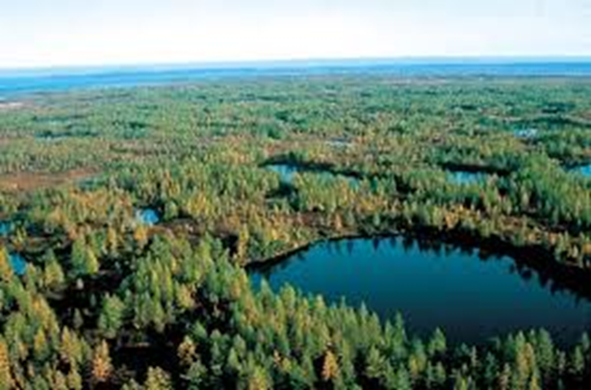
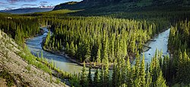

Slide 8
LA FLORA DE LA TAIGA
Las grandes extensiones de árboles y el clima frío, ofrecen una atmósfera de calma y en contacto con la naturaleza.

Slide 9
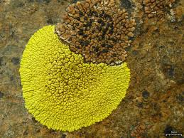
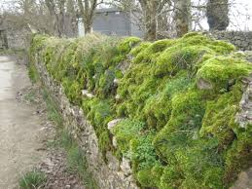
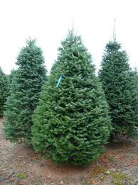
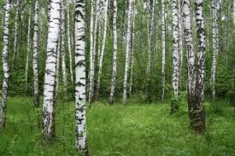
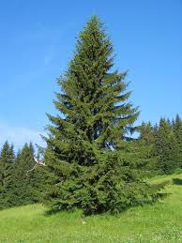
LIQUENES
MUSGOS
PINOS
ABEDULES
ABETOS

Slide 10
LA FAUNA DE LA TAIGA
Los animales que viven en la taiga tienen que estar adaptados a las duras condiciones invernales. Algunos son especies migratorias y otros resisten el frío encerrándose en sus madrigueras en un estado de hibernación que les permite pasar esos meses encerrados, con muy poco gasto de energía.

Slide 11
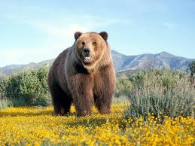
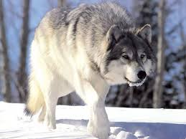
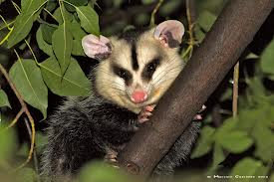
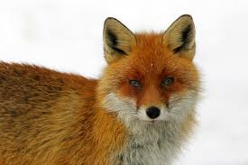
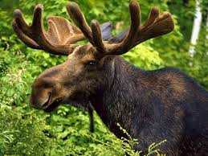
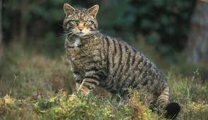
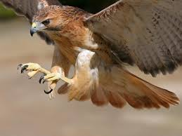
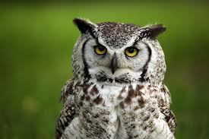
OSO PARDO
LOBO
comadreja
zorro
alce
Gato montes
halcón
búho

Slide 12
PROBLEMAS AMBIENTALES
Las industrias mayores en la taiga son madera, minas, y desarrollo hidroeléctrico. Estas actividades han tenido una consecuencia negativa en la taiga y continuarán afectándolo negativamente en el futuro
El Desarrollo hidroeléctrico aparenta ser beneficioso porque usa agua para generar electricidad, pero ha dañado la taiga al cambiar hábitats y también a producido inundaciones en áreas grandes que eso a conllevado a cambiar el paisaje.
Las minas son una preocupación porque contaminan aguas y terrenos mediante la lluvia ácida.
La sobreexplotación de los bosques es uno de los procesos de degradación del ambiente y de pérdida.
La caza de animales

Slide 13
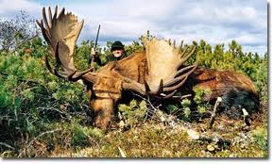
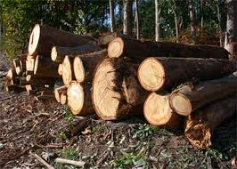

Slide 14
Palabras desconocidas
Estepa: Gran extensión de terreno seco, llano y con escasa vegetación.
boscosas: que abunda en bosques
Coníferas: clases de plantas, arboles y arbustos
Latitudes:Extensión de un espacio geográfico
Turberas: Vegetación que crece en lugares encharcados
Podzoles:Tipo de suelo zonal, característico del bosque y, raramente, de la pradera

